Slide 1
Edição Vetorial de Ponto, Linha e Polígono
Prof. Herondino

Slide 2
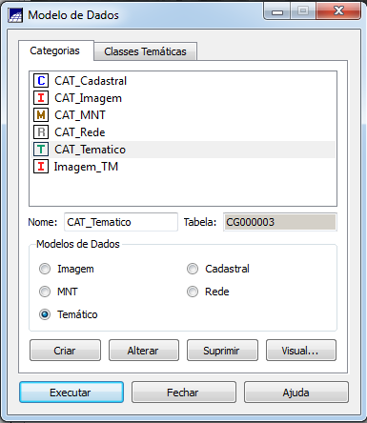
Edição Vetorial
A edição de dados vetoriais no SPRING é executada sobre mapas temáticos, cadastrais, redes e de MNT (modelos numéricos de terreno).
A representação vetorial destes mapas é a maneira mais precisa para representar um objeto geográfico, utilizando-se das entidades básicas como pontos, linhas e áreas (ou polígonos), para definir as classes temáticas, objetos geográficos e amostras (isolinhas e pontos cotados) numéricas.

Slide 3
Edição Vetorial
Criar Linha
No processo de edição de vetores no SPRING, especialmente de mapas cadastrais, temáticos e redes, o usuário tem de passar pelas etapas de Digitalização, Ajustes e Poligonalização.
Ajustar
Poligonizar
Os dados vetoriais podem ser inseridos no sistema por rotinas de importação.

Slide 4
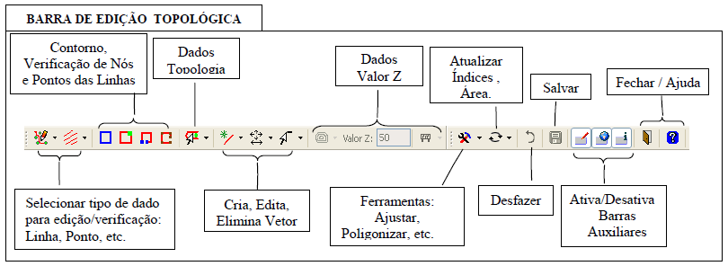
Edição Gráfica
Para edição gráfica é necessário abrir a barra de ferramentas de “Edição topológica…” (figura abaixo) e observar alguns parâmetros para obter o traçado desejado

Slide 5
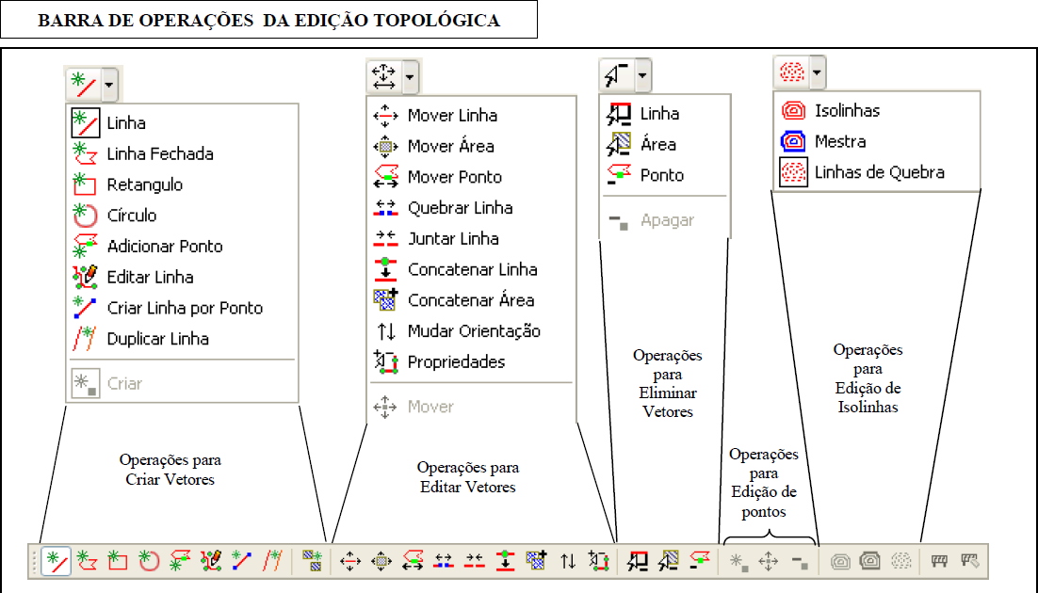
Edição Gráfica

Slide 6
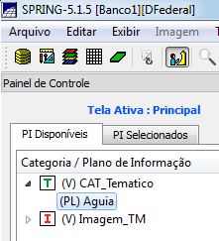
Edição Gráfica
Para editar uma linha:
deve selecionar um plano temático (Ex: Aguia)

Slide 7
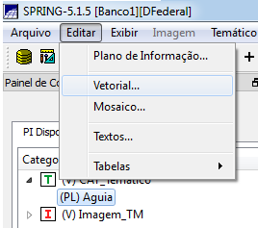
Edição Gráfica
Para editar uma linha:
deve selecionar um plano temático (Ex: Aguia)
Abrir a edição vetorial

Slide 8
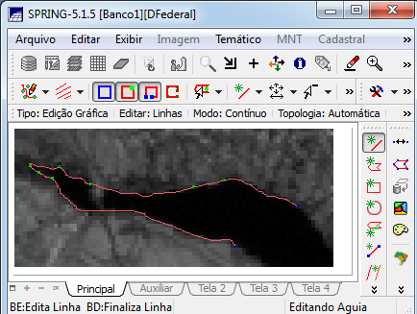
Edição Gráfica
Para editar uma linha:
deve selecionar um plano temático (Ex: Aguia)
Abrir a edição vetorial
Modo de Edição

Slide 9
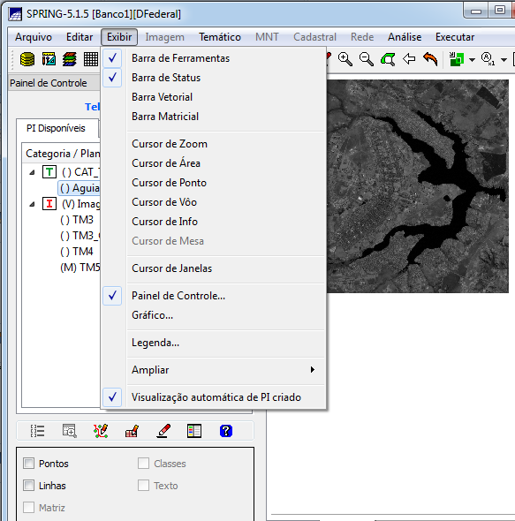
Modo de Edição
Além de acessar o modo de Edição Vetorial pela guia Editar, também esse pode ser acessado pela guia Exibir e também pelo Painel de Controle

Slide 10
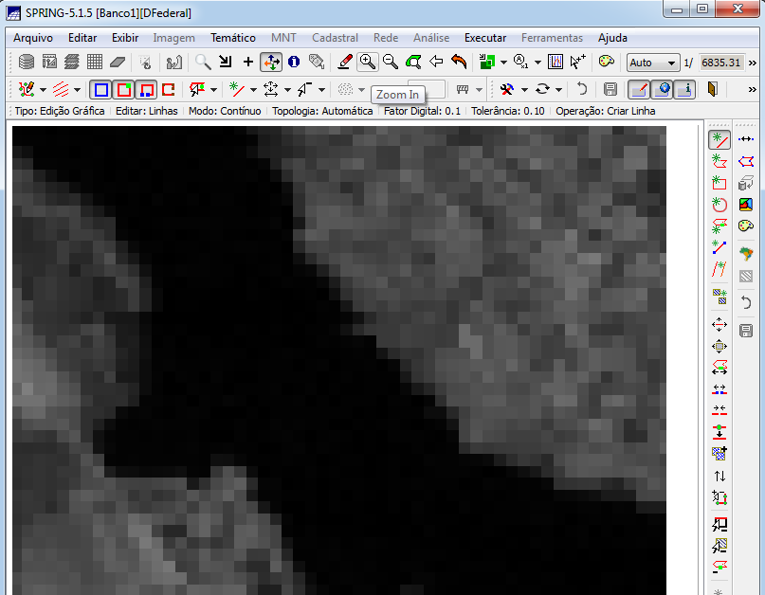
Editando Linha - Zoom
Aplique o zoom de maneira que o objeto a ser editado esteja distintamente separado dos demais:

Slide 11
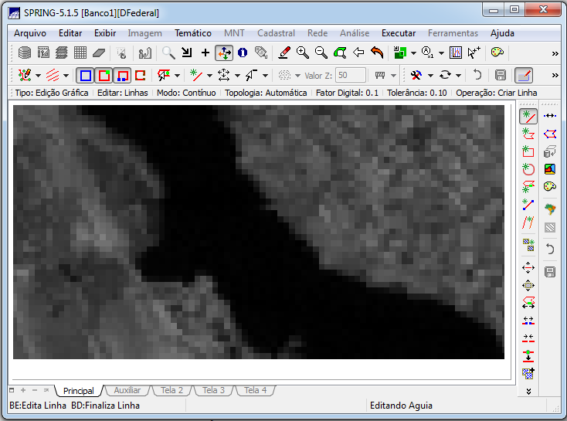
Editando Linha
No modo edição:
Selecionar Criar Linha

Slide 12
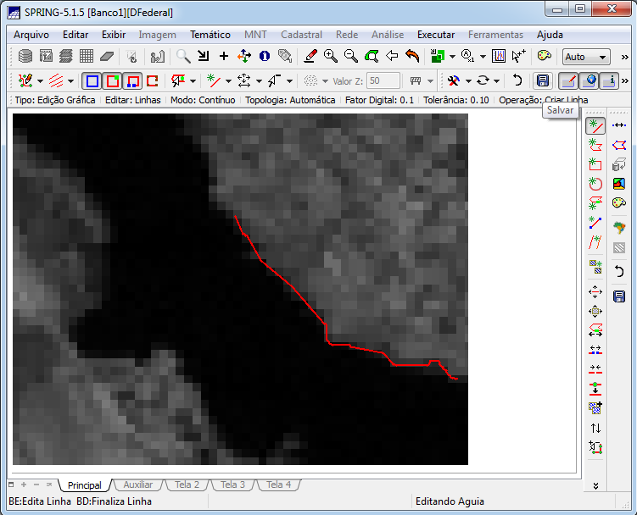
Editando Linha
Após o contorno do objeto na fronteira dos pixels, salve.
O botão esquerdo do mouse ativa a edição e o direito a finaliza

Slide 13
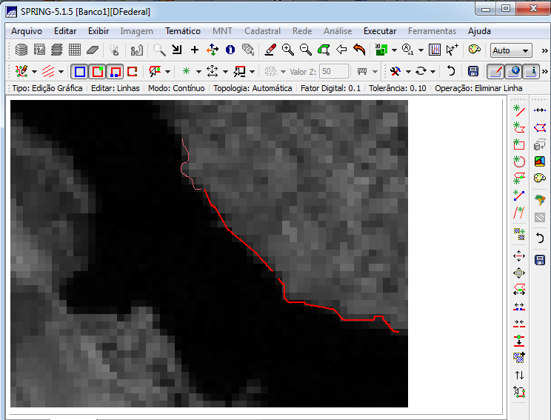
Ajustando Pontos
Após salvar, faça o ajustamento dos pontos

Slide 14
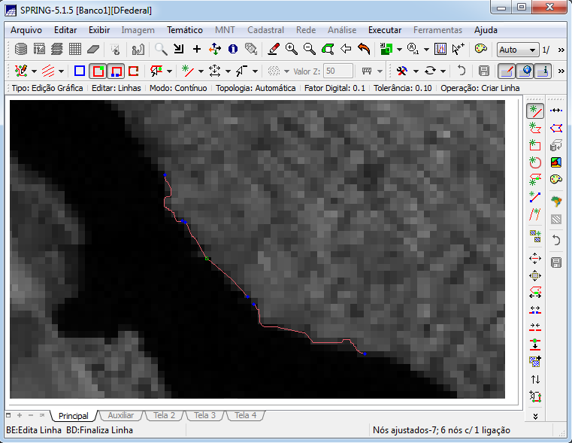
Ajustando Pontos
Os nós ajustados são indicados pelo cor verde e os nós não ajuntados na cor azul

Slide 15
Ajustando Pontos
Os nós ajustados são indicados pelo cor verde e os nós não ajuntados na cor azul
Nesta área também tem-se informação de quantos nós existem e quantos possuem apenas uma ligação, desta forma orientando quantos necessitam ser ajustados.

Slide 16
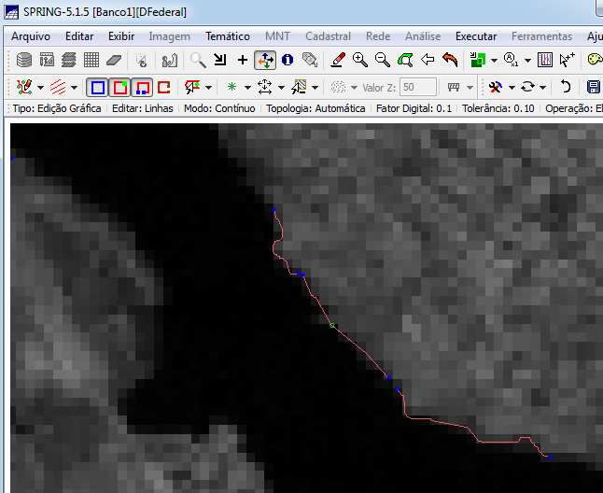
Ajustando Pontos
Os nós ajustados ou os nós não ajustados podem ser verificados a qualquer momento nos ícones de verificação.

Slide 17
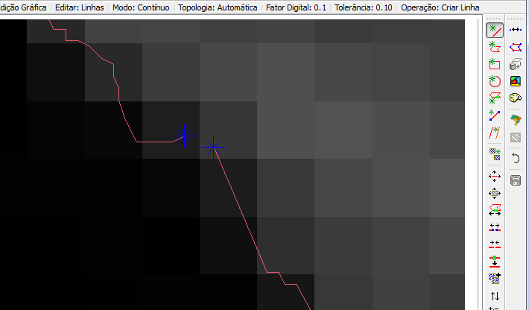
Ajustando Pontos
Sempre que houver necessidade de ajuste de nós, deve-se aproximar do pixel para se ter uma melhor visão das duas linhas que se encontram
Na paleta de edição, selecione mover ponto para aproximar os pontos e posterior ajustamento

Slide 18
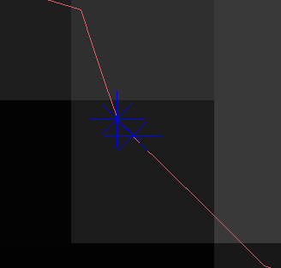
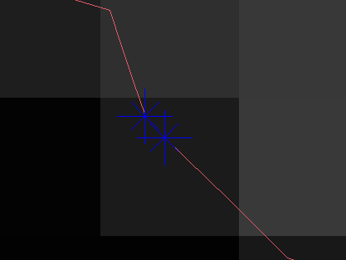
Ajustando Pontos
Deve haver aproximação suficiente para que o algoritmo proceda o ajustamento
Não ocorre ajustamento
ocorre ajustamento

Slide 19
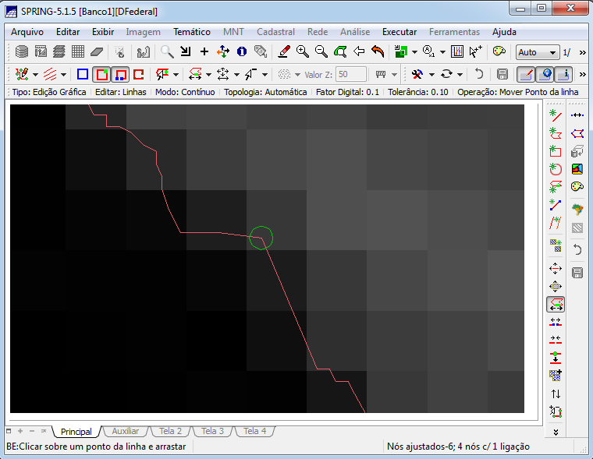
Ajustando Pontos
Salve e faça o ajustamento de pontos

Slide 20
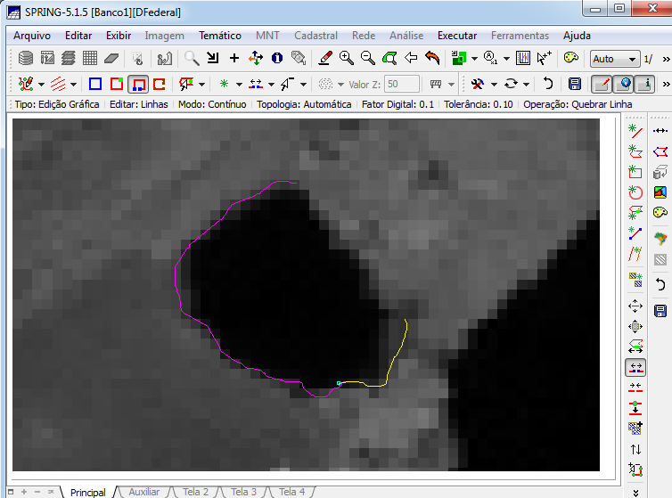
Quebra de Linha
Na paleta de edição encontramos a opção Quebrar Linha
Escolha o ponto de quebra de linha.

Slide 21
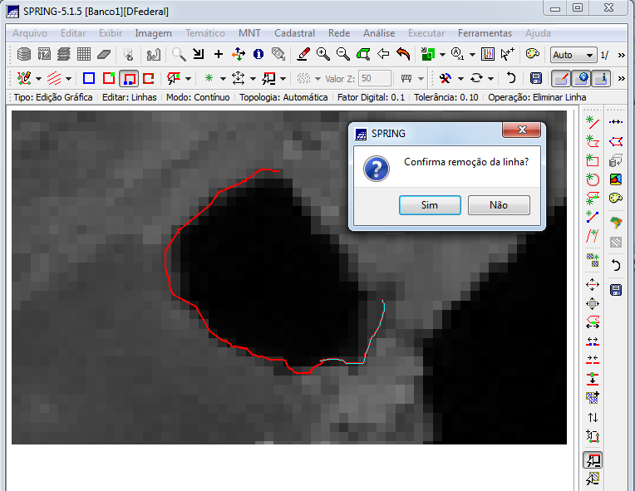
Quebra de Linha
Então elimine a linha indesejada, confirmando a remoção.
Eliminar linha

Slide 22
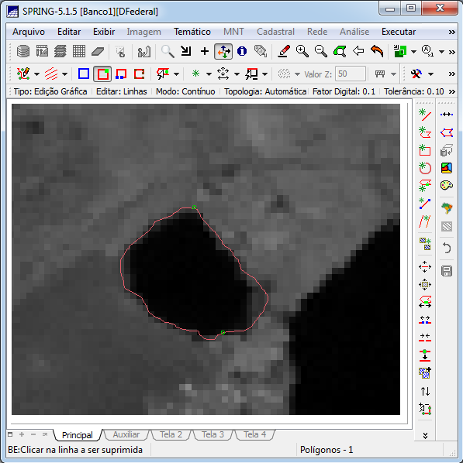
Criando Polígono
Feito o contorno do polígono e o ajuste de nós, então construa o polígono, através do ícone Poligonizar
Na parte inferior do Spring é mostrado que há um polígono criado.

Slide 23
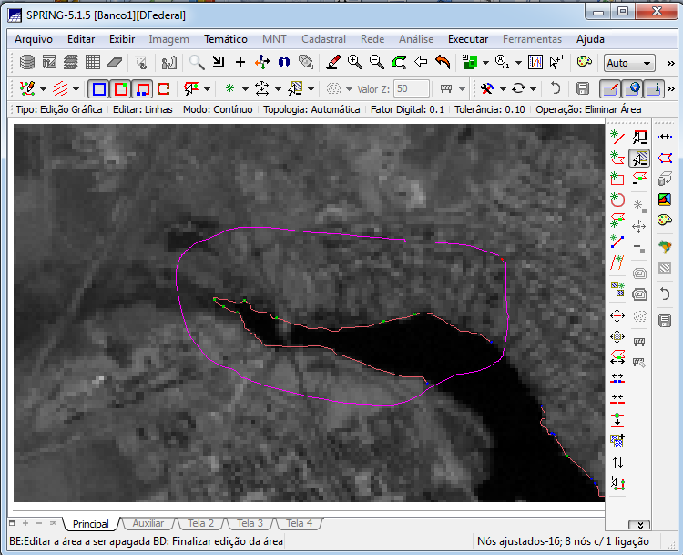
Apagando uma área
Para apagar uma área desejada ative Eliminar área

Slide 24
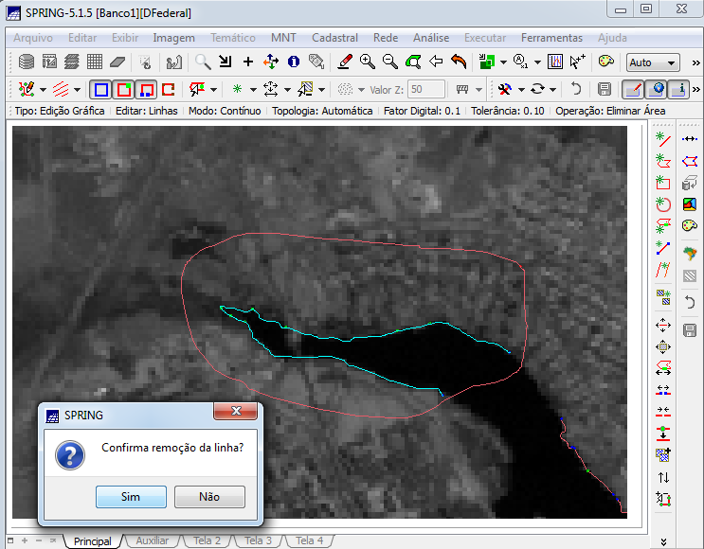
Apagando uma área
O sistema solicita a confirmação da remoção. Clique em sim e as linhas da área contornada será eliminada.

Slide 25
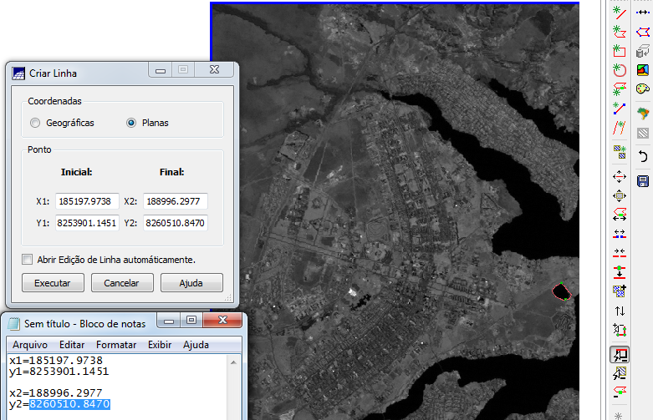
Criando Linha por Pontos
Também há a possibilidade de se criar a linha por dois pontos. Utilizando a ferramenta Criar Linha por Ponto, pode-se inserir dois pontos (2 par de coordenadas).

Slide 26
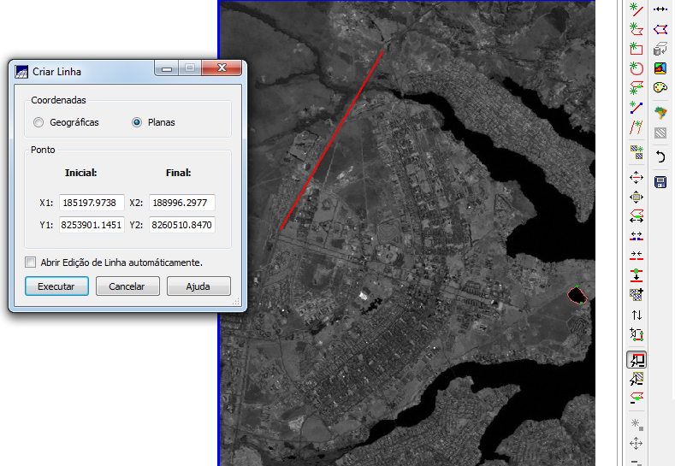
Criando Linha por Pontos
Quando executado o algoritmo cria uma linha que é construída do ponto inicial até o ponto final

Slide 27
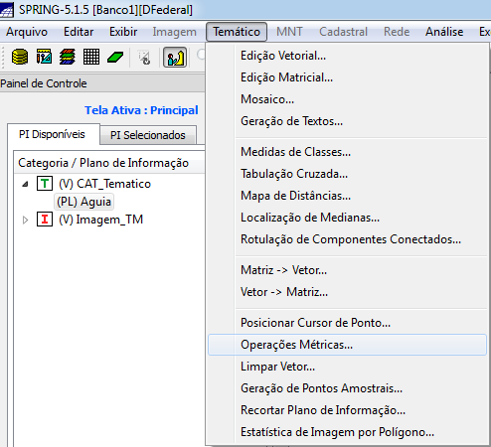
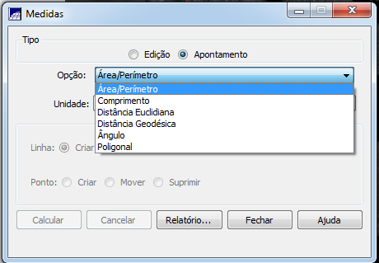
Operações Métricas
Na guia Temático tem-se instrumentos para medir área, perímetro, comprimento, distância, ângulo e poligonal.

Slide 28
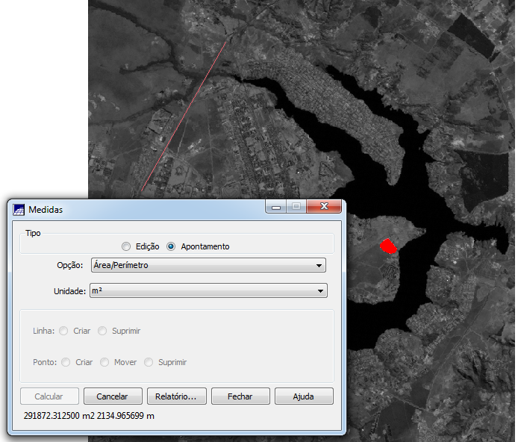
Operações Métricas
A partir da opção selecionada por Área/Perímetro, pode-se saber qual o valor da área em metros quadrados e o seu perímetro em metros.

Slide 29
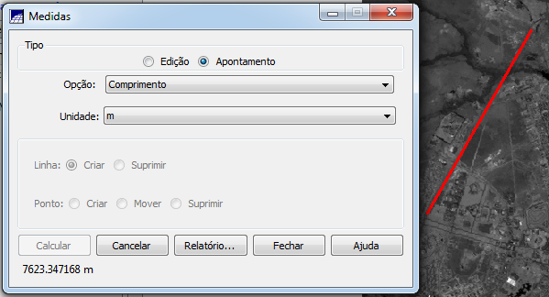
Operações Métricas
Também com um único clique saber a distância de uma determinada via em metro, ou outra unidade de medida desejada.

Slide 30
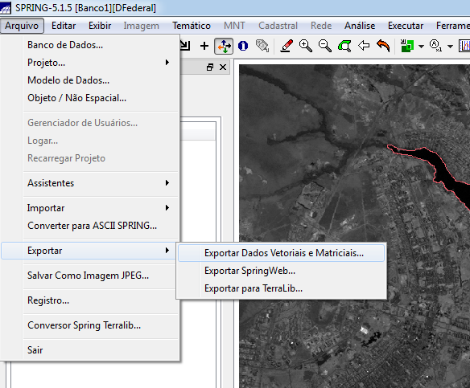
Exportando Linhas e Polígonos
Uma maneira de tornar disponível linhas e polígonos é exportando para um formato mais popular com o Shapefile (.shp) ou outro compatível com o SIG que você quer utilizar.

Slide 31
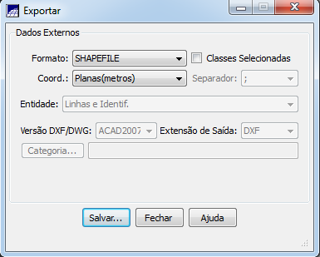
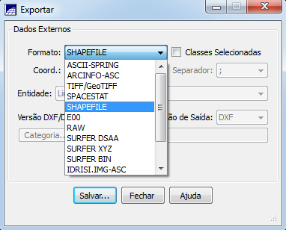
Exportando Linhas e Polígonos
Ao ativar a opção Exportar Dados Vetoriais e Matriciais, abre-se a seguinte janela:

Slide 32
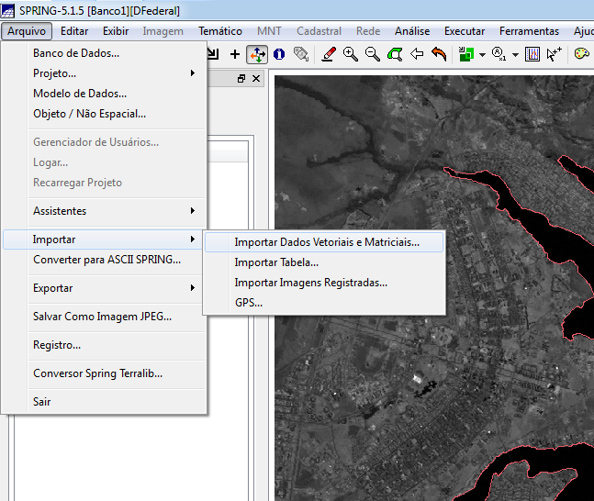
Importando Linhas e Polígonos
Também é possível importar dados vetoriais e matriciais de outros SIG desde que estejam em algum dos formatos aceitos pelo SPRING.

Slide 33
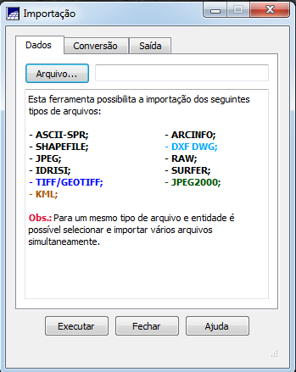
Importando Linhas e Polígonos
Ao acionar a opção Importar Dados Vetoriais e Matriciais, abre-se a janela ao lado, dispondo todos os tipos de arquivos possíveis para a importação e uso no SPRING.
Depois de escolher o arquivo a ser importado na opção Arquivo, basta executar para ocorrer a importação.

Slide 34
Referência Bibliográfica
INPE. SPRING. Tutorial em Geoprocessamento, 2011. Disponivel em: <http://www.dpi.inpe.br/spring/portugues/tutorial/.html>. Acesso em: 20 Marco 2011

